Slide 1

回忆
信息的概念
通信系统模型
信息的测度
样本空间、概率空间、自信息、互信息
信息论研究对象、目的、内容。

Slide 2
小 结
P(a|b)
P(a)
a
b
信源
信道
信宿
事件a发生前的不确定性
事件a发生后提供的信息量
接收到b，对是否发生的是a尚存的不确定性
-logP(a|b)
I(a)=-logP(a)
收信者获得的信息量
I(a;b)=-logP(a)-(-logP(a|b))

Slide 3
第二章 信源及其熵

Slide 4
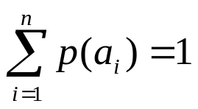
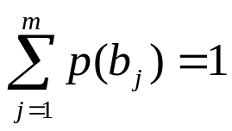
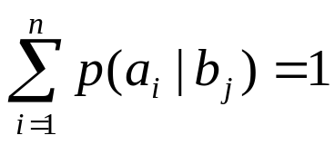
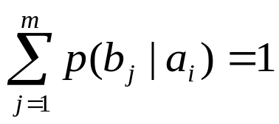
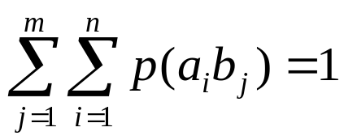
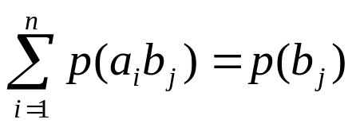
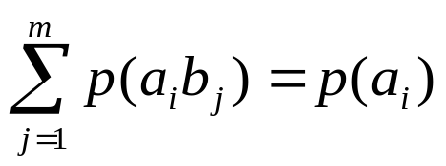



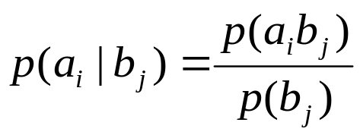
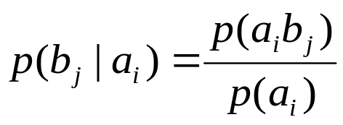
回忆概率论的基本概念和性质
随机变量X，Y分别取值于集合{a₁,a₂,…,a_{n}}和{b₁,b₂,…,b_{m}}
X发生a_{i}，Y发生b_{j}的概率定义为p(a_{i})和p(b_{j})
无条件概率
满足：0≤p(a_{i}) ，p(b_{j}) ≤1，以及
联合概率：p(a_{i}b_{j})
条件概率：p(a_{i}|b_{j}) , p(b_{j}|a_{i})
当X与Y相互独立，

Slide 5
  本章介绍
  信源的统计特性和数学模型
  各类信源的信息测度----熵及其性质
  引入信息理论的一些基本概念和重要结论

Slide 6
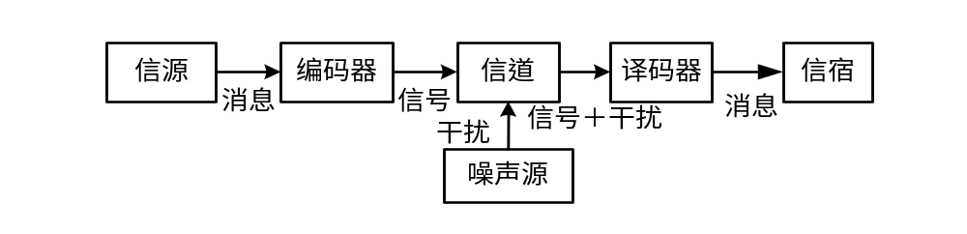
第一章的几个推论
通信系统模型：
对信息论的学习可从信源开始
消息是信息的载荷者。信息是抽象的，消息是具体的。要研究信息，还得从研究消息入手。
由于信源发送什么消息预先是不可知的，只能用概率空间来描述信源。

Slide 7

核心问题：
包含的信息到底有多少？
怎样将信息定量地表示出来？
即如何确定信息量。
核心问题：
能收到或提取多少信息？
核心问题：
能传送多少信息的问题？
即信道容量的大小。

Slide 8


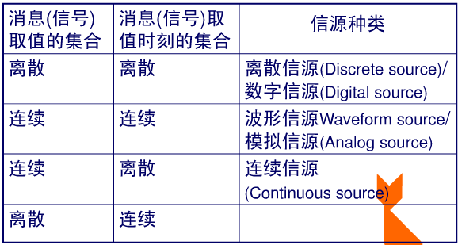
2.1 信源的数学模型及分类
{X，q(X)}
用概率空间来描述信源
离散信源
连续信源
波形信源
时间空间都离散
根据X的不同，信源分类：
时间离散空间连续
时间连续

Slide 9
单个符号
符号序列
离散无记忆信源
离散有记忆信源
离散信源
联合概率
符号序列的有记忆信源
符号序列的马尔可夫信源
条件概率

Slide 10

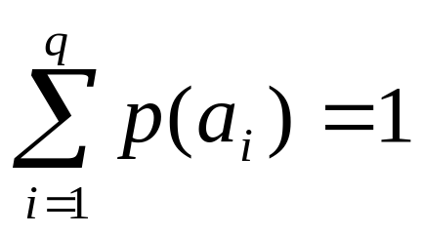
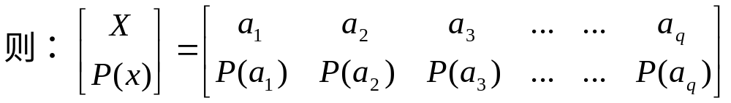
1) 单个符号的离散无记忆信源
特点：输出是单个符号（代码）的消息，符号集的取值A:{a₁,a₂,…,a_{q}}是有限的或可数的，可用一维离散型随机变量X来描述。
    例：投硬币、书信、电报符号等等。
数学模型：设每个信源符号a_{i}出现的(先验)概率 p(a_{i}) (i=1,2,…,q) 满足：
概率空间能表征离散信源的统计特性，因此也称概率空间为信源空间。
Notes:
此概率分布不随实验次数变化，也不与先前的实验结果有关，因而该信源是无记忆的，可以将每次实验结果独立处理。

Slide 11

2) 符号序列的离散信源
特点：信源输出的消息由一系列符号序列所组成，可用N维随机矢量 X＝(X₁,X₂,…,X_{N})描述。
例如：中文信源 ，电报
若随机矢量X 的各维概率分布都与时间起点无关，即在任意两个不同时刻的各维概率分布相同，则称为离散平稳信源。

Slide 12
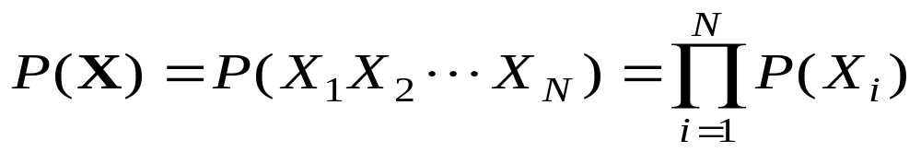
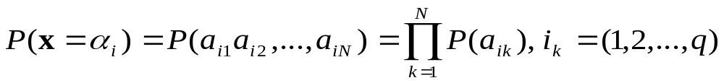
特例：离散无记忆平稳信源
离散平稳信源的特例，信源发出的符号都相互统计独立，即各随机变量X_{i} (i＝1,2,…,N)之间统计独立
性质：
  独立－>P (X )= P (X₁, X₂, …,X_{N})= P₁(X₁) · P₂(X₂)· · · P_{N}(X_{N})
  平稳－> P₁ (X_{i}) = P₂ (X_{i})=· · ·= P_{N} (X_{i}) －>
设各随机变量X_{i}取值同样符号集A:{a₁,a₂,…,a_{q}}，则
N维随机矢量的一个取值，α_{i}＝(a_{i1} a_{i2}…a_{iN})
P(a_{ik} )是符号集A的一维概率分布

Slide 13
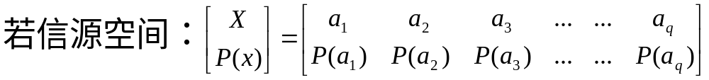
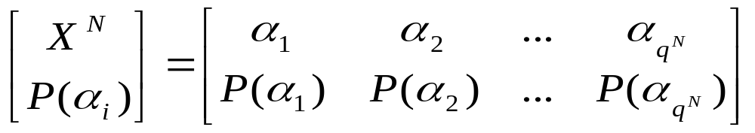
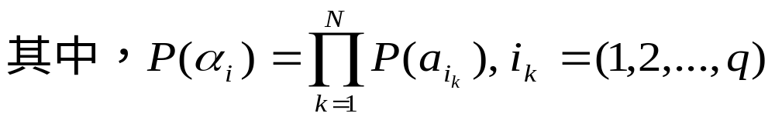

描述的信源X的各输出X_{i}间统计独立、且取值同一符号集A，则X为离散无记忆信源，称该信源输出的N维随机矢量X 为离散无记忆信源X的N次扩展信源
若X 取值为符号集α_{i} ＝(a_{i1}a_{i2}…a_{iN}), 其中(i₁ , i₂ ,…,i_{N} =1,2 , …,q)，则离散无记忆信源的N次扩展信源的数学模型是X信源空间的N重空间：

Slide 14
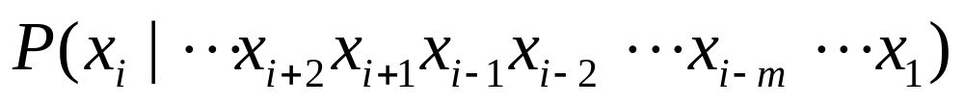
3）有记忆信源
信源在不同时刻发出的符号之间是相互依赖的，即信源输出的平稳随机序列X中，各随机变量X_{i}之间相互依赖。
需在N维随机矢量的联合概率分布中，引入条件概率分布来说明它们之间的关联。
  例：汉字组成的中文序列中，只有根据中文的语法、习惯用语、修辞制约和表达实际意义的制约所构成的中文序列才是有意义的中文句子或文章。所以，在汉字序列中前后文字的出现是有依赖的，不能认为是彼此不相关的。其他如英文，德文等自然语言都是如此

Slide 15
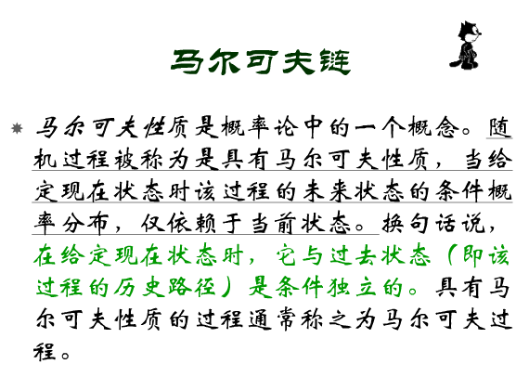
补充1：
，

Slide 16
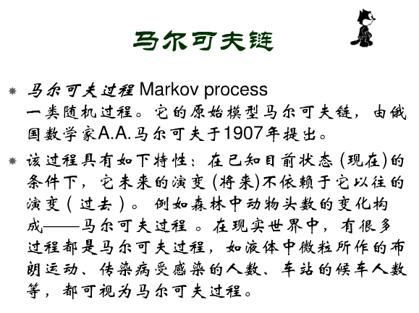
补充2：

Slide 17
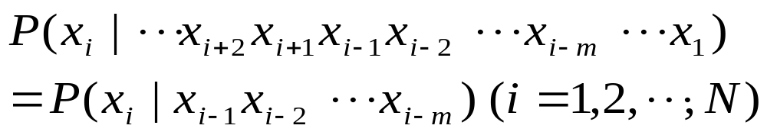
4） m阶马尔可夫信源
不同时刻发出的符号间的依赖关系
记忆信源的记忆长度为m+1时，称这种有记忆信源为m阶马尔可夫信源
若上述条件概率与时间起点 i 无关，信源输出的符号序列可看成为时齐马尔可夫链，则此信源称为时齐马尔可夫信源
该时刻发出的符号与前m个符号有关联性

Slide 18
马尔可夫信源示例
引入概念：
状态S
符号条件概率
状态转移概率
状态转移概率矩阵P
0:0.8
00
0:0.5
1:0.2
0:0.5
01
10
1:0.5
1:0.5
0:0.2
11
1:0.8

Slide 19
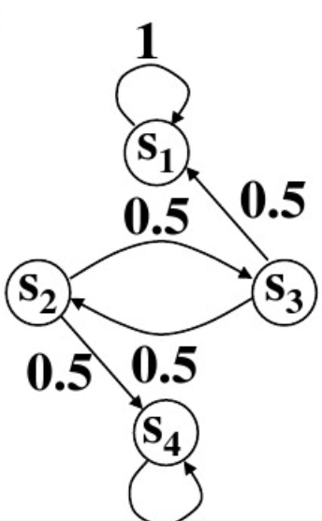
马尔可夫链的遍历
从任何一个状态出发，可以通过有限步到达其他状态，该马尔可夫链是遍历的。
非遍历的马尔可夫链存在吸收态。
非遍历的马尔可夫链例子。
1

Slide 20
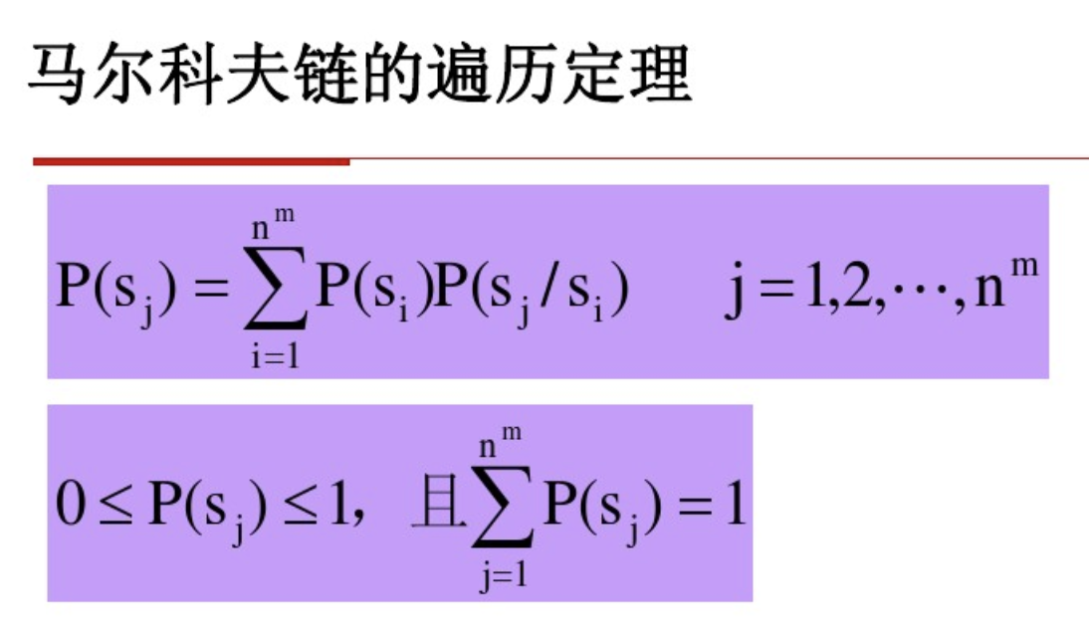
遍历的马尔可夫链，最后可以到达稳定，即所有变量X_{k}的概率分布不变。
设稳态分布为W_{i}，则WP=W
W_{i}：系统此时处于状态s_{i}的概率

Slide 21
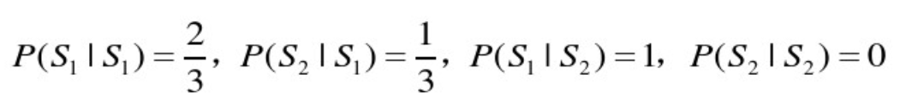

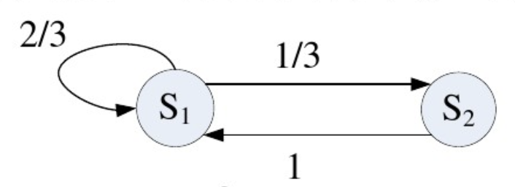
课堂练习

Slide 22
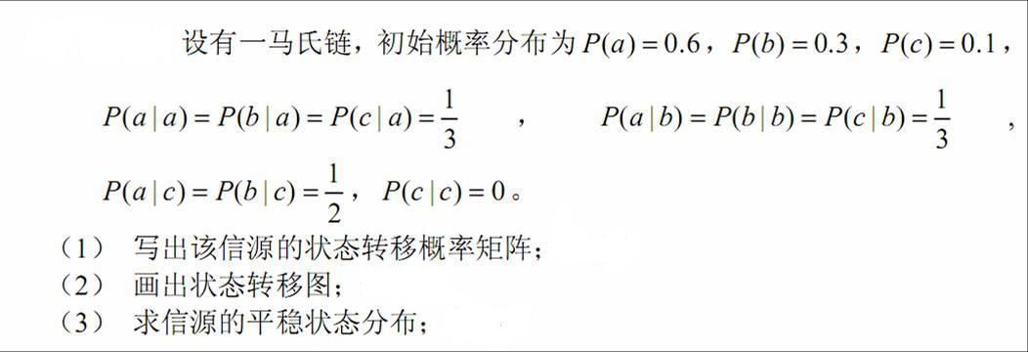
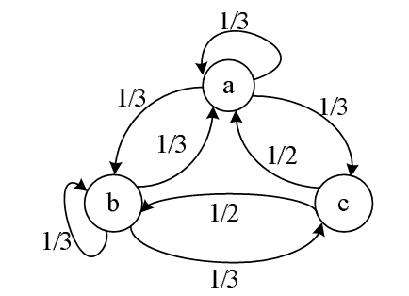
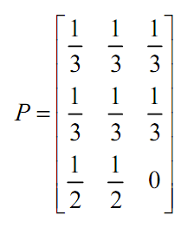

Slide 23
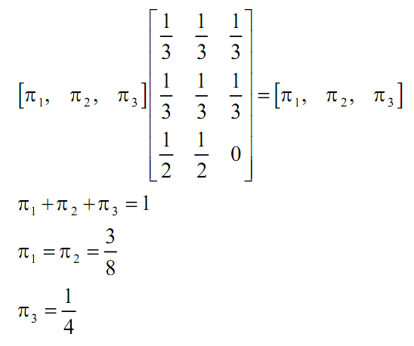

Slide 24
课堂练习
某二阶时齐马尔可夫信源，设信源符号集为{a1,a2}，状态集为{s1=a1a1,s2=a1a2或a2a2,s3=a2a1}，各状态之间的转移情况如图所示，求各状态的概率分布。
S1
a2:1/3
S2
a1:2/3
a2:3/4
a1:1/4
a1:1/2
a2:1/2
S3
p(s1)=3/13,p(s2)=8/13,p(s3)=2/13

Slide 25
课后作业
求解上一题中马尔可夫信源稳定后的符号概率分布，即p(a1)和p(a2)。

Slide 26
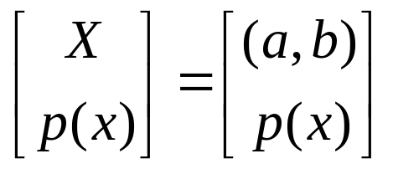
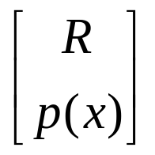
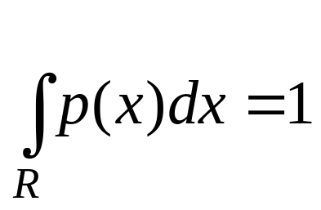
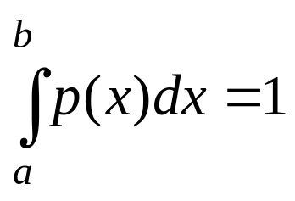
连续信源
特点：输出是单个符号（代码）的消息，输出消息的符号集A的取值是连续的，可用一维的连续型随机变量X 来描述。
    例：语音信号、热噪声信号、遥控系统中有关电压、温度、压力等测得的连续数据等等。
数学模型：连续型的概率空间。即：
或
满足
或

Slide 27
更一般情况：随机波形信源
实际信源输出的消息常常是时间和取值都是连续的。这类信源称为随机波形信源。
随机波形信源在某一固定时间 t₀ 的可能取值是连续和随机的。对于这种信源输出的消息，可用随机过程来描述。
例：语音信号X(t)、热噪声信号n(t)、电视图像信号X(r(t),g(t),b(t))等时间连续函数。

Slide 28
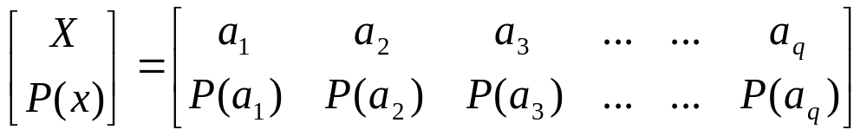
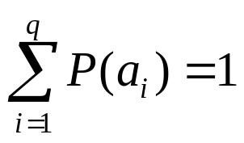
2.2 离散信源的信息熵其性质
讨论基本的离散信源(即输出为单个符号的消息，且这些消息间两两互不相容)
基本的离散信源可用一维随机变量X来描述信源的输出，信源的数学模型可抽象为:
问题：这样的信源能输出多少信息?
每个消息的出现携带多少信息量?

Slide 29
信息的度量
考虑：
  信息的度量（信息量）和不确定性消除的程度有关，消除的不确定性＝获得的信息量；
  不确定性就是随机性，可以用概率论和随机过程来测度，概率小－>不确定性大；
推论：
  概率小 －>信息量大，即信息量是概率的单调递减函数；
  信息量应该具有可加性；

Slide 30
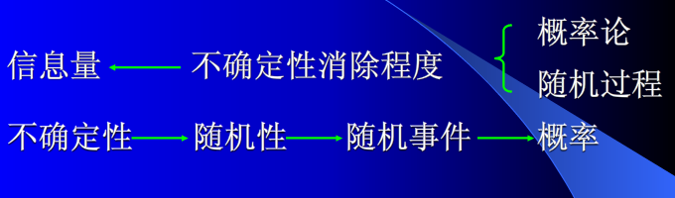

Slide 31
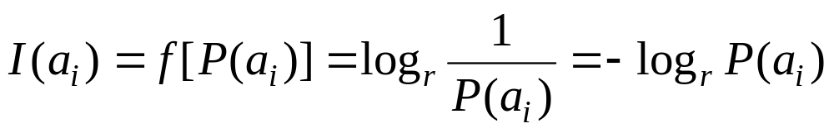
2.2.1 自信息
设离散信源X的概率空间为：
称事件a_{i}发生所含有的信息量为 a_{i} 的自信息量。定义为：
I(a_{i})代表两种含义：
  （1）当事件a_{i}发生以前，表示事件a_{i}发生的不确定性
  （2）当事件a_{i}发生以后，表示事件a_{i}所提供的信息量

Slide 32
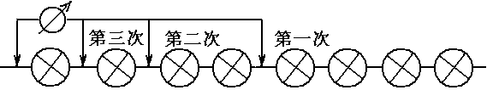
[例1] 8个串联的灯泡x₁，x₂，…，x₈，其损坏的可能性是等概率的，现假设其中有一个灯泡已损坏，问每进行一次测量可获得多少信息量？总共需要多少次测量才能获知和确定哪个灯泡已损坏。
解：收到某消息获得的信息量(即收到某消息后获得关于某事件发生的信息量)
＝不确定性减少的量
＝(收到此消息前关于某事件发生的不确定性)
- (收到此消息后关于某事件发生尚存的不确定性)

Slide 33
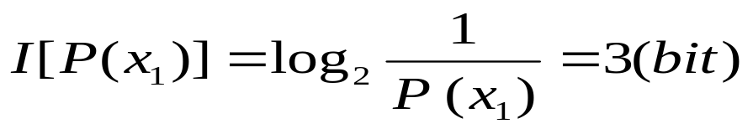
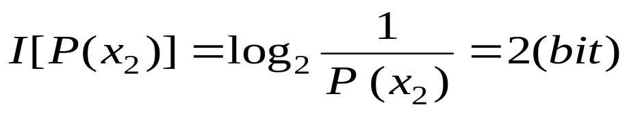
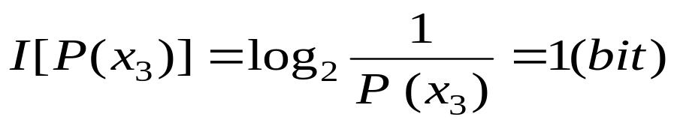
已知8个灯泡等概率损坏，所以先验概率P (x₁)＝1/8 ，即
一次测量后，剩4个灯泡，等概率损坏，P (x₂)＝1/4
第一次测量获得的信息量 = I [P (x₁)] - I [P (x₂)]=1(bit)
经过二次测量后，剩2个灯泡，等概率损坏，P (x₃)＝1/2
第二次测量获得的信息量 = I [P (x₂)] - I [P (x₃)]=1(bit)
第三次测量获得的信息量 = I [P (x₃)] =1(bit)
至少要获得3个比特的信息量就可确切知道哪个灯泡已坏了。

Slide 34
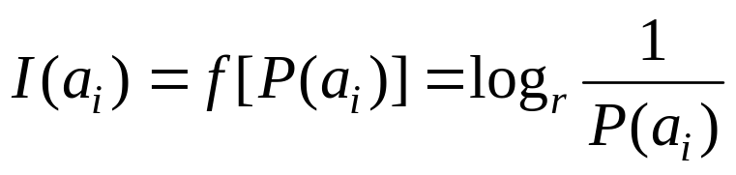
自信息的推导
某事件发生所含有的信息量应该是该事件发生的先验概率的函数。即：
I (a_{i}) ＝ f [ p(a_{i})]
根据客观事实和人们的习惯概念，函数 f [ p(a_{i})] 应满足以下条件：
  （1）它应是先验概率p(a_{i})的单调递减函数，即当
  p (a₁) > p (a₂) 时，有 f [ p (a₁)] < f [ p (a₂) ] ；
  （2）当p (a_{i}) =1时， f [ p (a_{i})] = 0
  （3）当p (a_{i}) =0时， f [ p (a_{i})] = ∞
  （4）两个独立事件的联合信息量应等于它们分别的信息量之和。即统计独立信源的信息量等于它们分别的信息量之和。
可以证明对数函数满足上述条件：

Slide 35
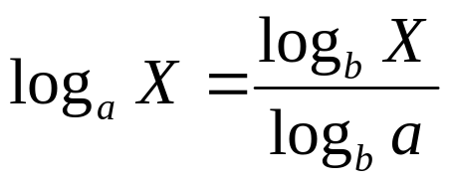
一点说明
计算自信息量时要注意有关事件发生概率的计算；
自信息量的单位取决于对数的底；
  底为2，单位为“比特（bit, binary unit）”；
  底为e，单位为“奈特（nat, nature unit）”；
  底为10，单位为“哈特（hat, Hartley）”；
  根据换底公式得：
1 nat = 1.44bit , 1 hat = 3.32 bit；
一般计算都采用以“2”为底的对数，为了书写简洁，常把底数“2”略去不写。
Notes:
自信息量的单位，这也说明，表示这个信息需要的最少比特位数。
换底公式的证明
设a^b=N…………①
则b=logaN…………②
把②代入①即得对数恒等式：
a^(logaN)=N…………③
把③两边取以m为底的对数得
logaN·logma=logmN
所以
logaN=(logmN)/(logma)

Slide 36
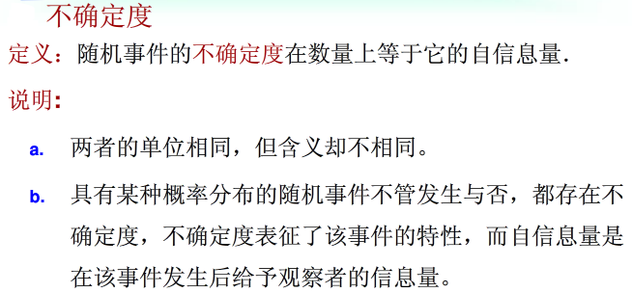
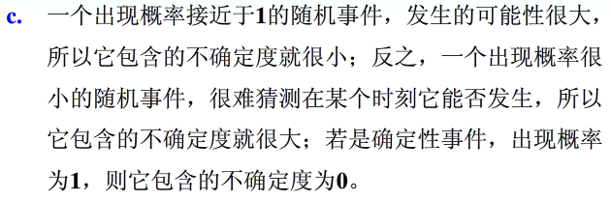

Slide 37
例2 信源只含有两个符号0和1，且等概率发送，求它们各自的自信息量。
说明：当二进制码等概率出现时，每个码元所含信息量是1比特。
例3 某地某月气象资料如表，求相应事件发生所带来的自信息量。
x_{i} | 晴 | 阴 | 雨 | 雪
p(x_{i}) | 1/2 | 1/4 | 1/8 | 1/8
I(x_{i}) | 1 | 2 | 3 | 3
说明：一个随机事件发生概率越小，当它发生的时候提供的自信息量越大。

Slide 38
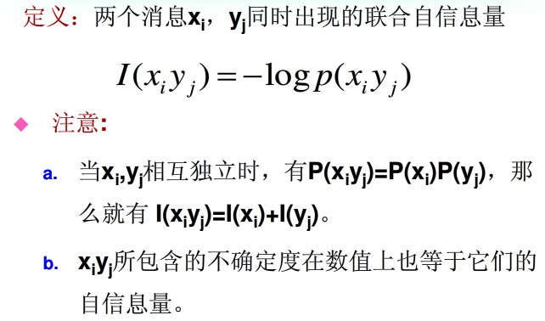
2.2.2 联合自信息量

Slide 39
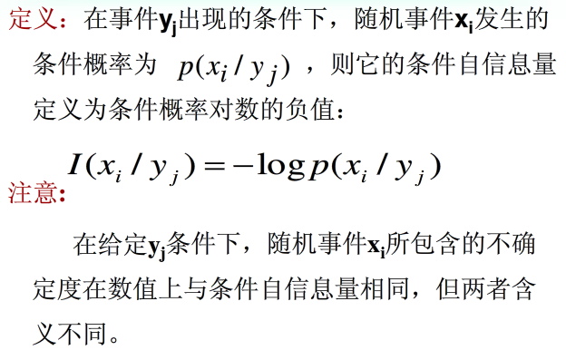
2.2.3 条件自信息量

Slide 40
例：某小区有若干栋商品房，每栋有5个单元，每个单元有12户，甲要找其朋友乙，若
（1）甲只知道乙住在第5栋，他找到乙的概率为？他能得到多少信息？
（2）甲除知道乙住在第5栋外，还知道乙住在第3单元，他找到乙的概率为？他能得到多少信息？
解：用x代表单元数，y代表户号。
（1）甲找到乙的概率为p(xy)=1/60，这一事件提供给甲的信息量为
I(xy)=-logp(xy)=log60=5.907(比特)
（2）甲找到乙的概率为p(y|x)=1/12，这一事件提供给甲的信息量为
I(y|x)=-logp(y|x)=log12=3.585(比特)

Slide 41
课后作业
某地区的女孩中有25%是大学生，在女大学生中有75%是身高1.6m以上的，而女孩中身高1.6m以上的占总数的一半。假如已得知“身高1.6m以上的某女孩是大学生”的消息，问获得多少信息量。
1.42bit

Slide 42

讨论基本的离散信源(即输出为单个符号的消息，且这些消息间两两互不相容)
问题： 每个消息的出现携带多少信息量?
这样的信源能输出多少信息?

Slide 43
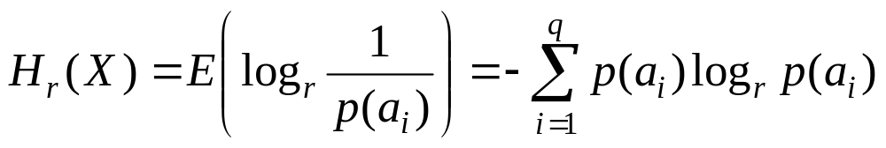
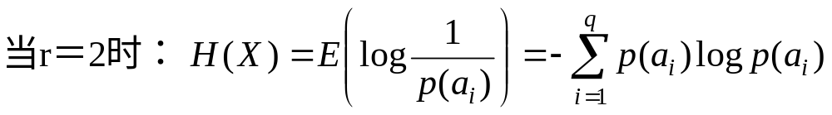

2.2.4 信息熵(平均自信息量)
对一个信源发出不同的消息所含有的信息量也不同。所以自信息I(a_{i})是一个随机变量，不能用它来作为整个信源的信息测度。
定义自信息的数学期望为平均自信息量H_{r}(X)，称为信息熵：

Slide 44
  由于这个表达式和统计物理学中热熵的表达式相似，且在概念上也有相似之处，因此借用“熵”这个词，把H(X)称为信息“熵”；
  信息熵的单位由自信息量的单位决定，即取决于对数的底。
H(X)的单位：r 进制单位／符号 （r>1）
r=2时， H(X)的单位：比特/符号

Slide 45

熵的计算例4：
有一布袋内放100个球，其中80个球是红色的，20个球是白色的。随便摸出一个球，猜测是什么颜色，那么其概率空间为：
如果被告知摸出的是红球，那么获得的信息量是：
I (a₁) ＝－log p(a₁) ＝－log0.8= 0.32 （比特）
如被告知摸出来的是白球，所获得的信息量应为：
I (a₂) ＝ －log p(a₂) ＝ －log0.2 = 2.32 （比特）
平均摸取一次所能获得的信息量为 ：
H(X)= p(a₁) I (a₁) + p(a₂) I (a₂) =0.72（比特/符号）

Slide 46



熵的含义
熵是从整个集合的统计特性来考虑的，它从平均意义上来表征信源的总体特征。
在信源输出后，信息熵H(X)表示每个消息提供的平均信息量；
在信源输出前，信息熵H(X) 表示信源的平均不确定性；
信息熵H(X) 表征了变量X的随机性。
例5，有两信源X、Y，其概率空间分别
计算其熵，得：H(X)=0.08（ bit /符号）
H(Y)=1（bit / 符号）
H(Y)＞H(X)，因此信源Y比信源X的平均不确定性要大。
比较

Slide 47

说明

Slide 48


[例6] 设甲地的天气预报为：晴(占4／8)、阴(占2／8)、大雨(占1／8)、小雨(占1／8)。又设乙地的天气预报为：晴 (占7／8)，小雨(占1／8)。试求两地天气预报各自提供的平均信息量。若甲地天气预报为两极端情况，一种是晴出现概率为1而其余为0。另一种是晴、阴、小雨、大雨出现的概率都相等为1／4。试求这两极端情况所提供的平均信息量。又试求乙地出现这两极端情况所提供的平均信息量。
两个信源

Slide 49



解：甲地天气预报构成的信源空间为:
则其提供的平均信息量即信源的信息熵:
乙地天气预报的信源空间为:
结论：甲地天气预报提供的平均信息量大于乙地，因为乙地比甲地的平均不确定性小。

Slide 50



甲地极端情况
极端情况1：晴天概率＝1
极端情况2：各种天气等概率分布
结论：等概率分布时信源的不确定性最大，所以信息熵（平均信息量）最大。

Slide 51



乙地极端情况
极端情况1：晴天概率＝1
比较：极端情况2下，甲地和乙地
极端情况2：各种天气等概率分布
结论：在极端情况2下，甲地比乙地提供更多的信息量。
因为，甲地可能出现的消息数比乙地可能出现的消息数多。

Slide 52


例7

Slide 53

例8

Slide 54




扔一颗质地均匀的骰子
这个信源的数学模型？
满足

